Slide 1
ONLINE ANGEBOT– JAPANISCHE UND NIEDERLÄNDISCHE AUKTION
-LIEFETANTENFÜHRER
Düsseldorf
January 2024
Process Consulting Offer Solution:
Email: esourcing@sourcingsupport.de
Phone +49 211 969 4747
0 © METRO AG. Offer Sounding Board. For internal use only.

Slide 2
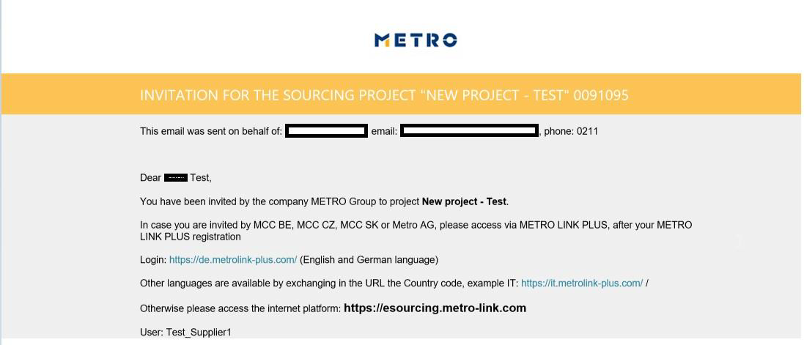
Einführung
Sie wurden eingeladen, an einer Japanische undr Niederländische Auktion der Metro Group teilzunehmen.
Um Ihre Preise einzureichen, verwenden Sie die webbasierte eSourcing-Software von METRO benutzen.
Bei technischen Fragen zur Plattform wenden Sie sich bitte an Offer Solutions Services:
Email: esourcing@sourcingsupport.de Telefonnummer +49 211 969 4747

Slide 3
So melden Sie sich bei eSourcing an
Melden Sie sich bei eSourcing mit einer der folgenden Methoden an:
Anmeldung via Metro Link Plus [Lieferanten die schon beim MLP Eingetragen sind]
Andere Sprachen sind verfügbar indem Sie in der URL die Ländercode austauchen
Beispiel: https://it.metrolink-plus.com/
Direkte anmeldung via eSourcing [Lieferanten die beim MLP nicht Eingetragen sind]
Hier anklicken here für weitere Anweisungen.

Slide 4
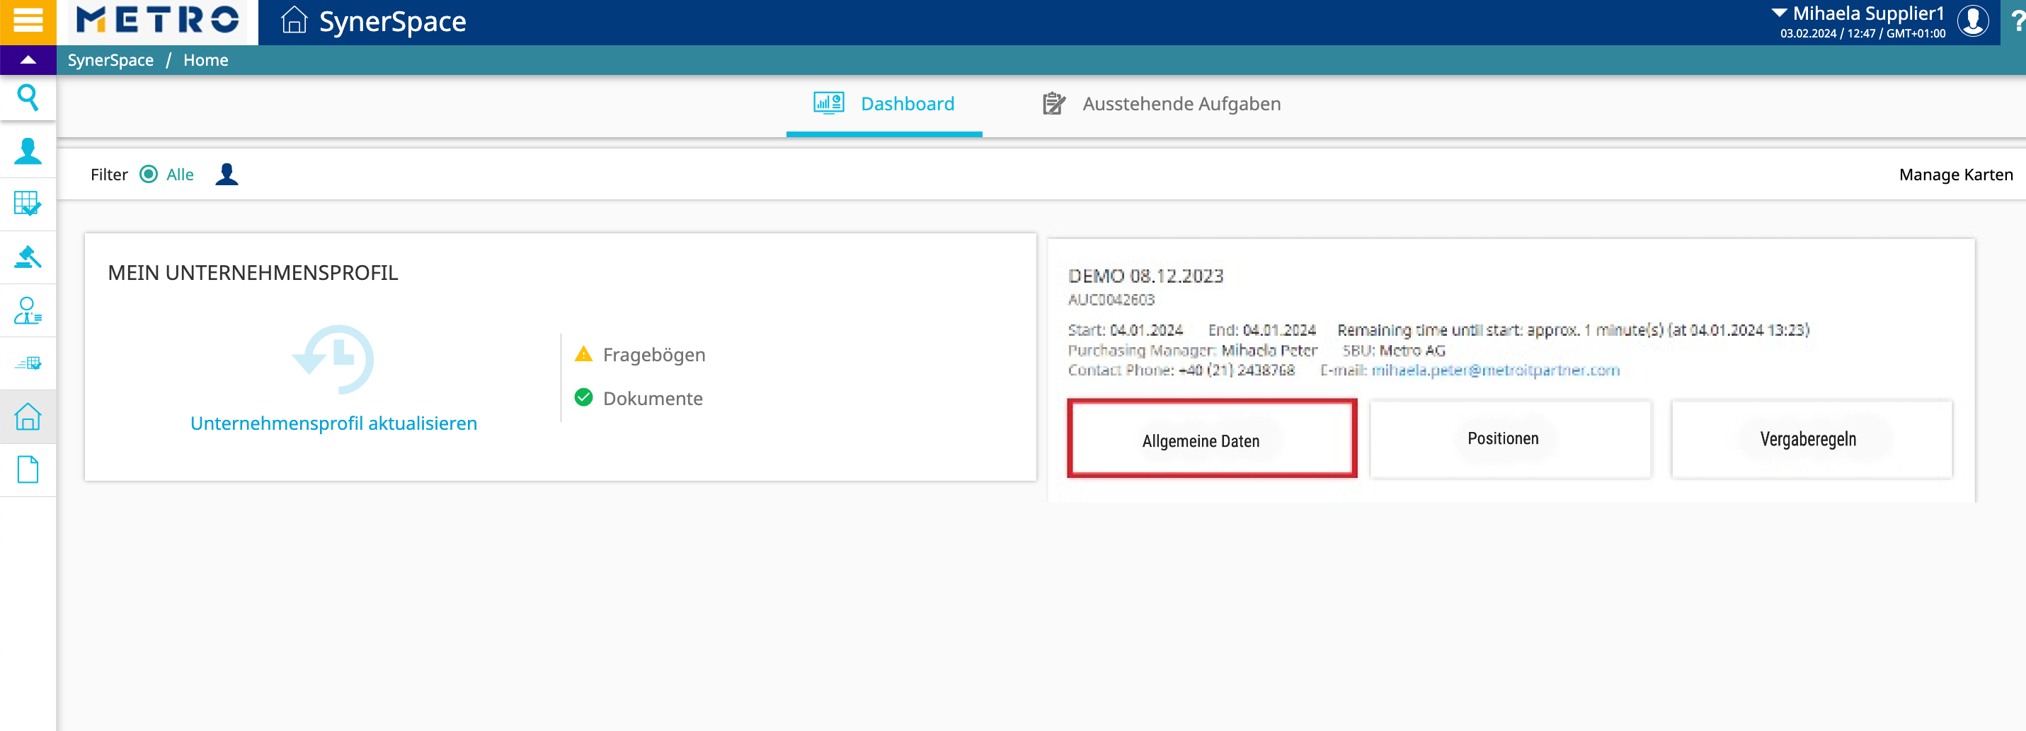
eSourcing Hauptseite
Nachdem Sie das eSourcing Symbol in Metro Link Plus anklicken, werden Sie auf der eSourcing Startseite weitergeleitet.
Auf dieser Seite sehen Sie die Projekte und Auktionen zu denen Sie eingeladen sind.
Bitte klicken Sie auf “ Allgemeine Daten “, um auf die Auktion zuzugreifen

Slide 5
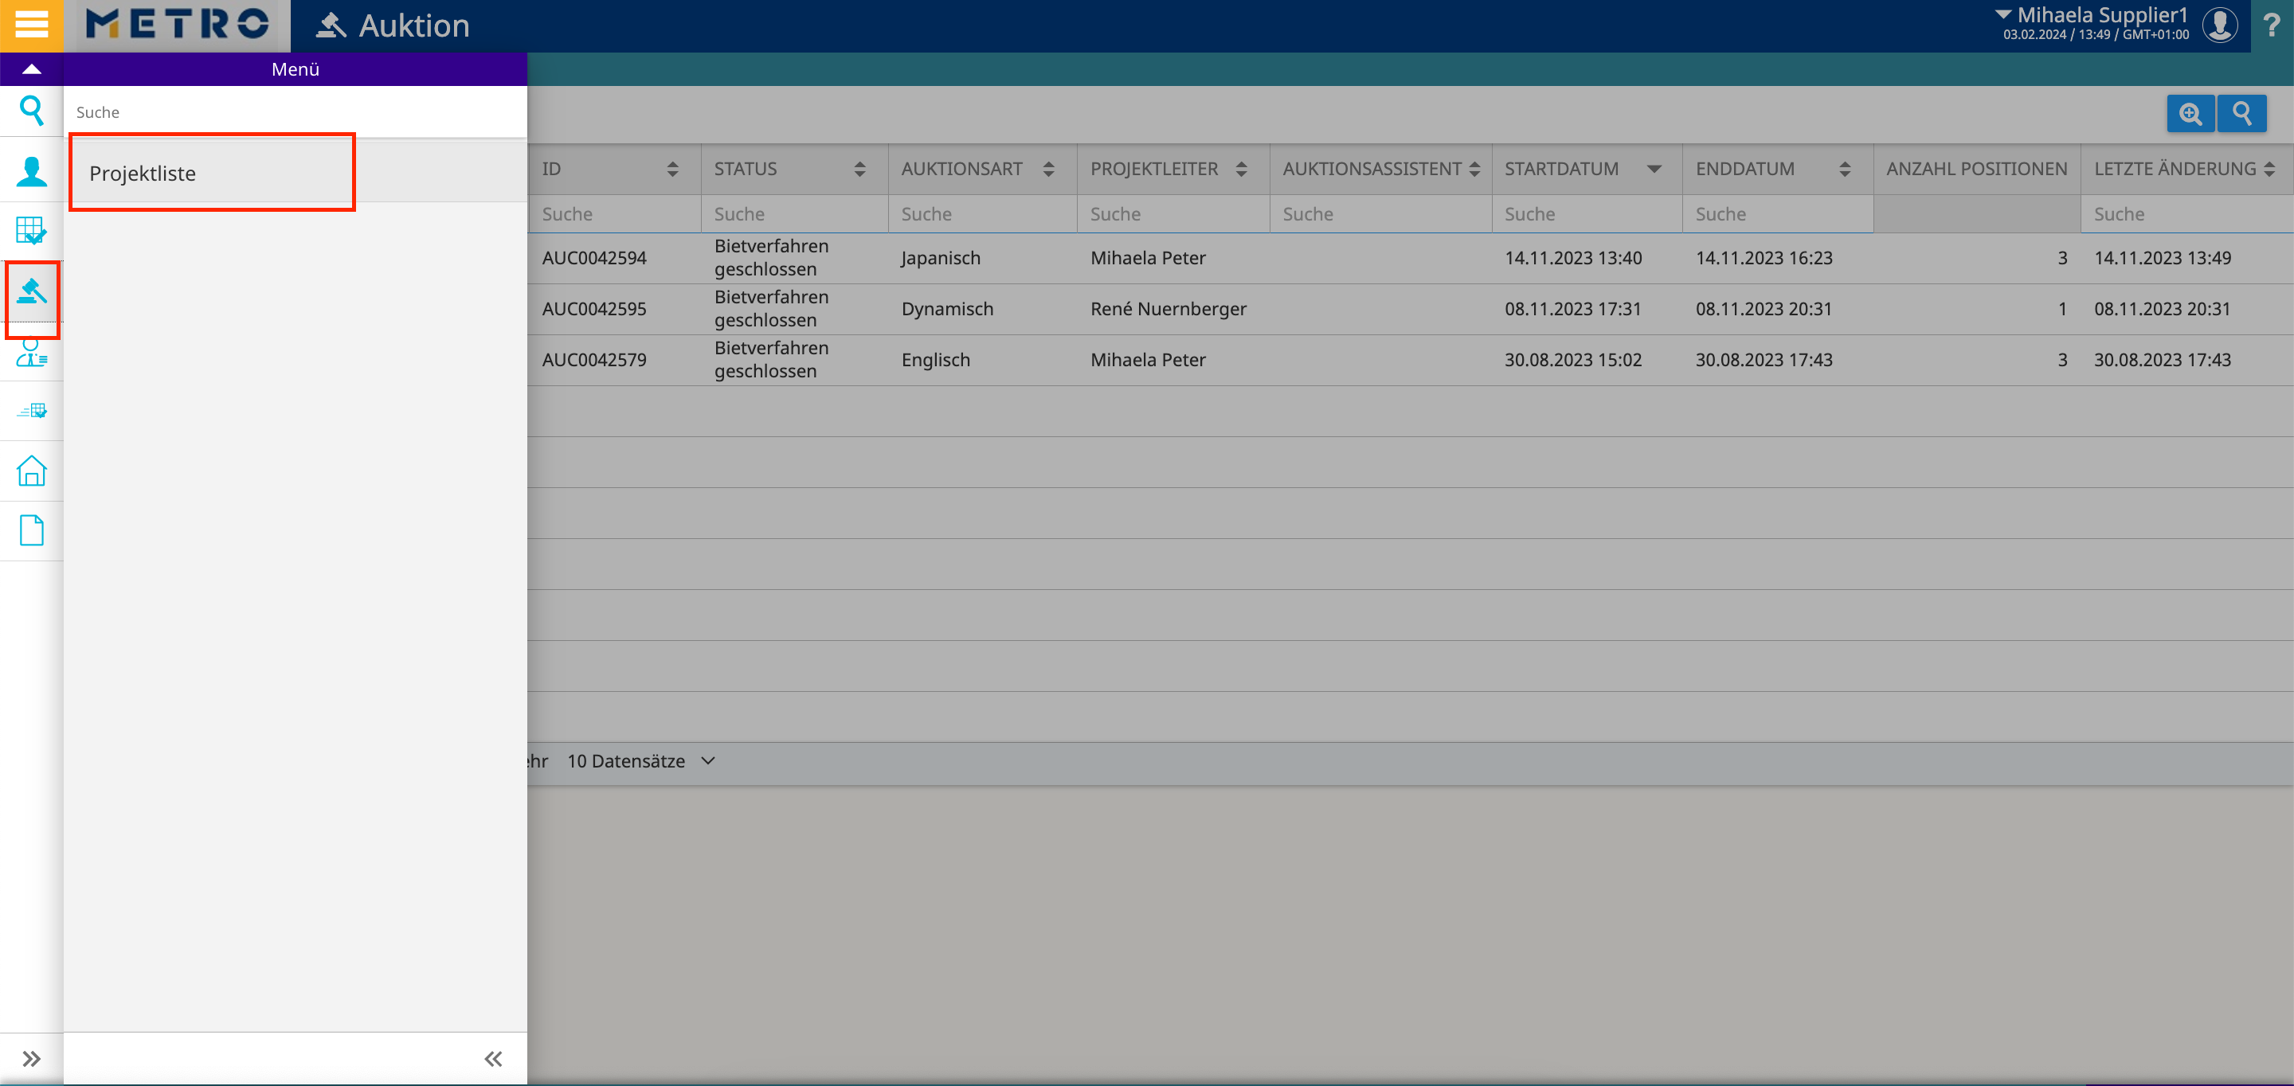
Alternative Möglichkeit die Auktion zu finden
Sie können auch auf "Menü" klicken und zu "Auktionen"-"Auktionsliste" navigieren, um die Auktionen zu finden, zu denen Sie eingeladen sind
• Oder Sie können unten auf Ihrem Bildschirm auf Auktionsliste klicken

Slide 6
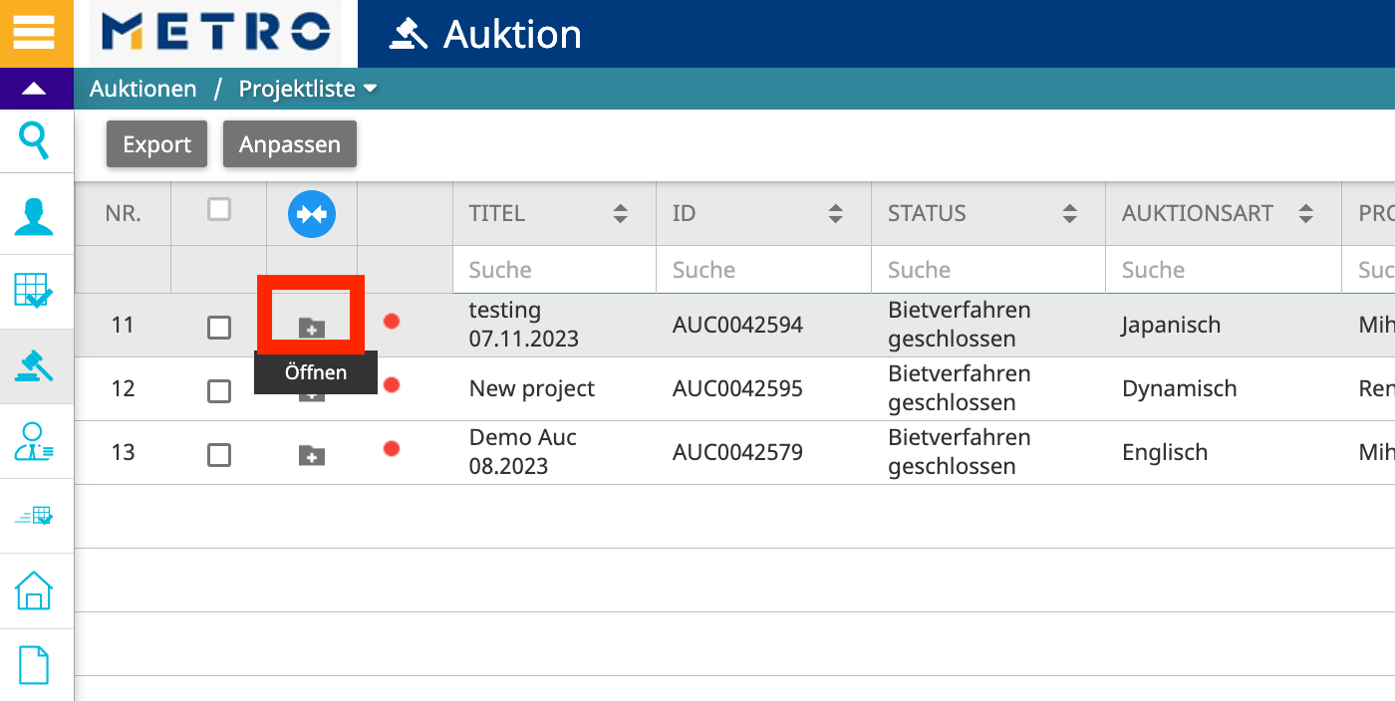
Auktion öffnen
Bitte klicken Sie auf den grauen Ordner mit "+", um die Auktion zu öffnen

Slide 7
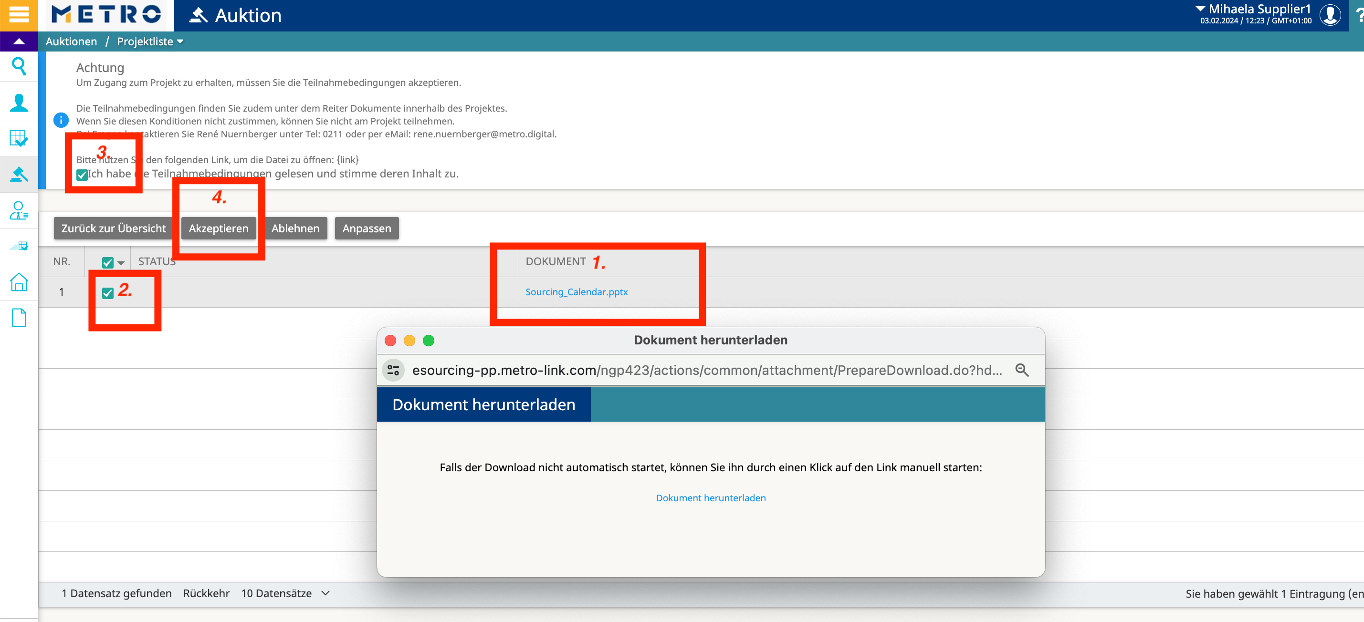
Allgemeinen Geschäftsbedingugen akzeptieren
Damit Sie an der Auktion teilnehmen können, müssen Sie die "Allgemeinen Bedingungen" akzeptieren
Bitte stellen Sie sicher, dass Sie die als GC (1) eingestellten Dokumente herunterladen und öffnen.
Im Falle von mehr als 1 Dokument oder im Falle einer Zip-Datei, die viele Dokumente enthält, ist es immer noch obligatorisch, alle Dokumente herunterzuladen, zu öffnen und zu akzeptieren.
Wählen Sie alle Dokumentzeilen (2) aus, markieren Sie "Ich habe die Teilnahmebedingungen gelesen"(3) und klicken Sie auf "Akzeptieren" (4).
Bitte lessen Sie alle Dokumente sorgfältig durch und beachten Sie dass die Dokumente, sobald sie bestätigt sind, legal unterzeichnet sind. Nach dieser Bestätigung können Sie an der Auktion teilnehmen. Falls Sie mit dem Inhalt des Dokuments nicht einverstanden sind, wenden Sie sich so schnell wie möglich an den Käufer.
.

Slide 8
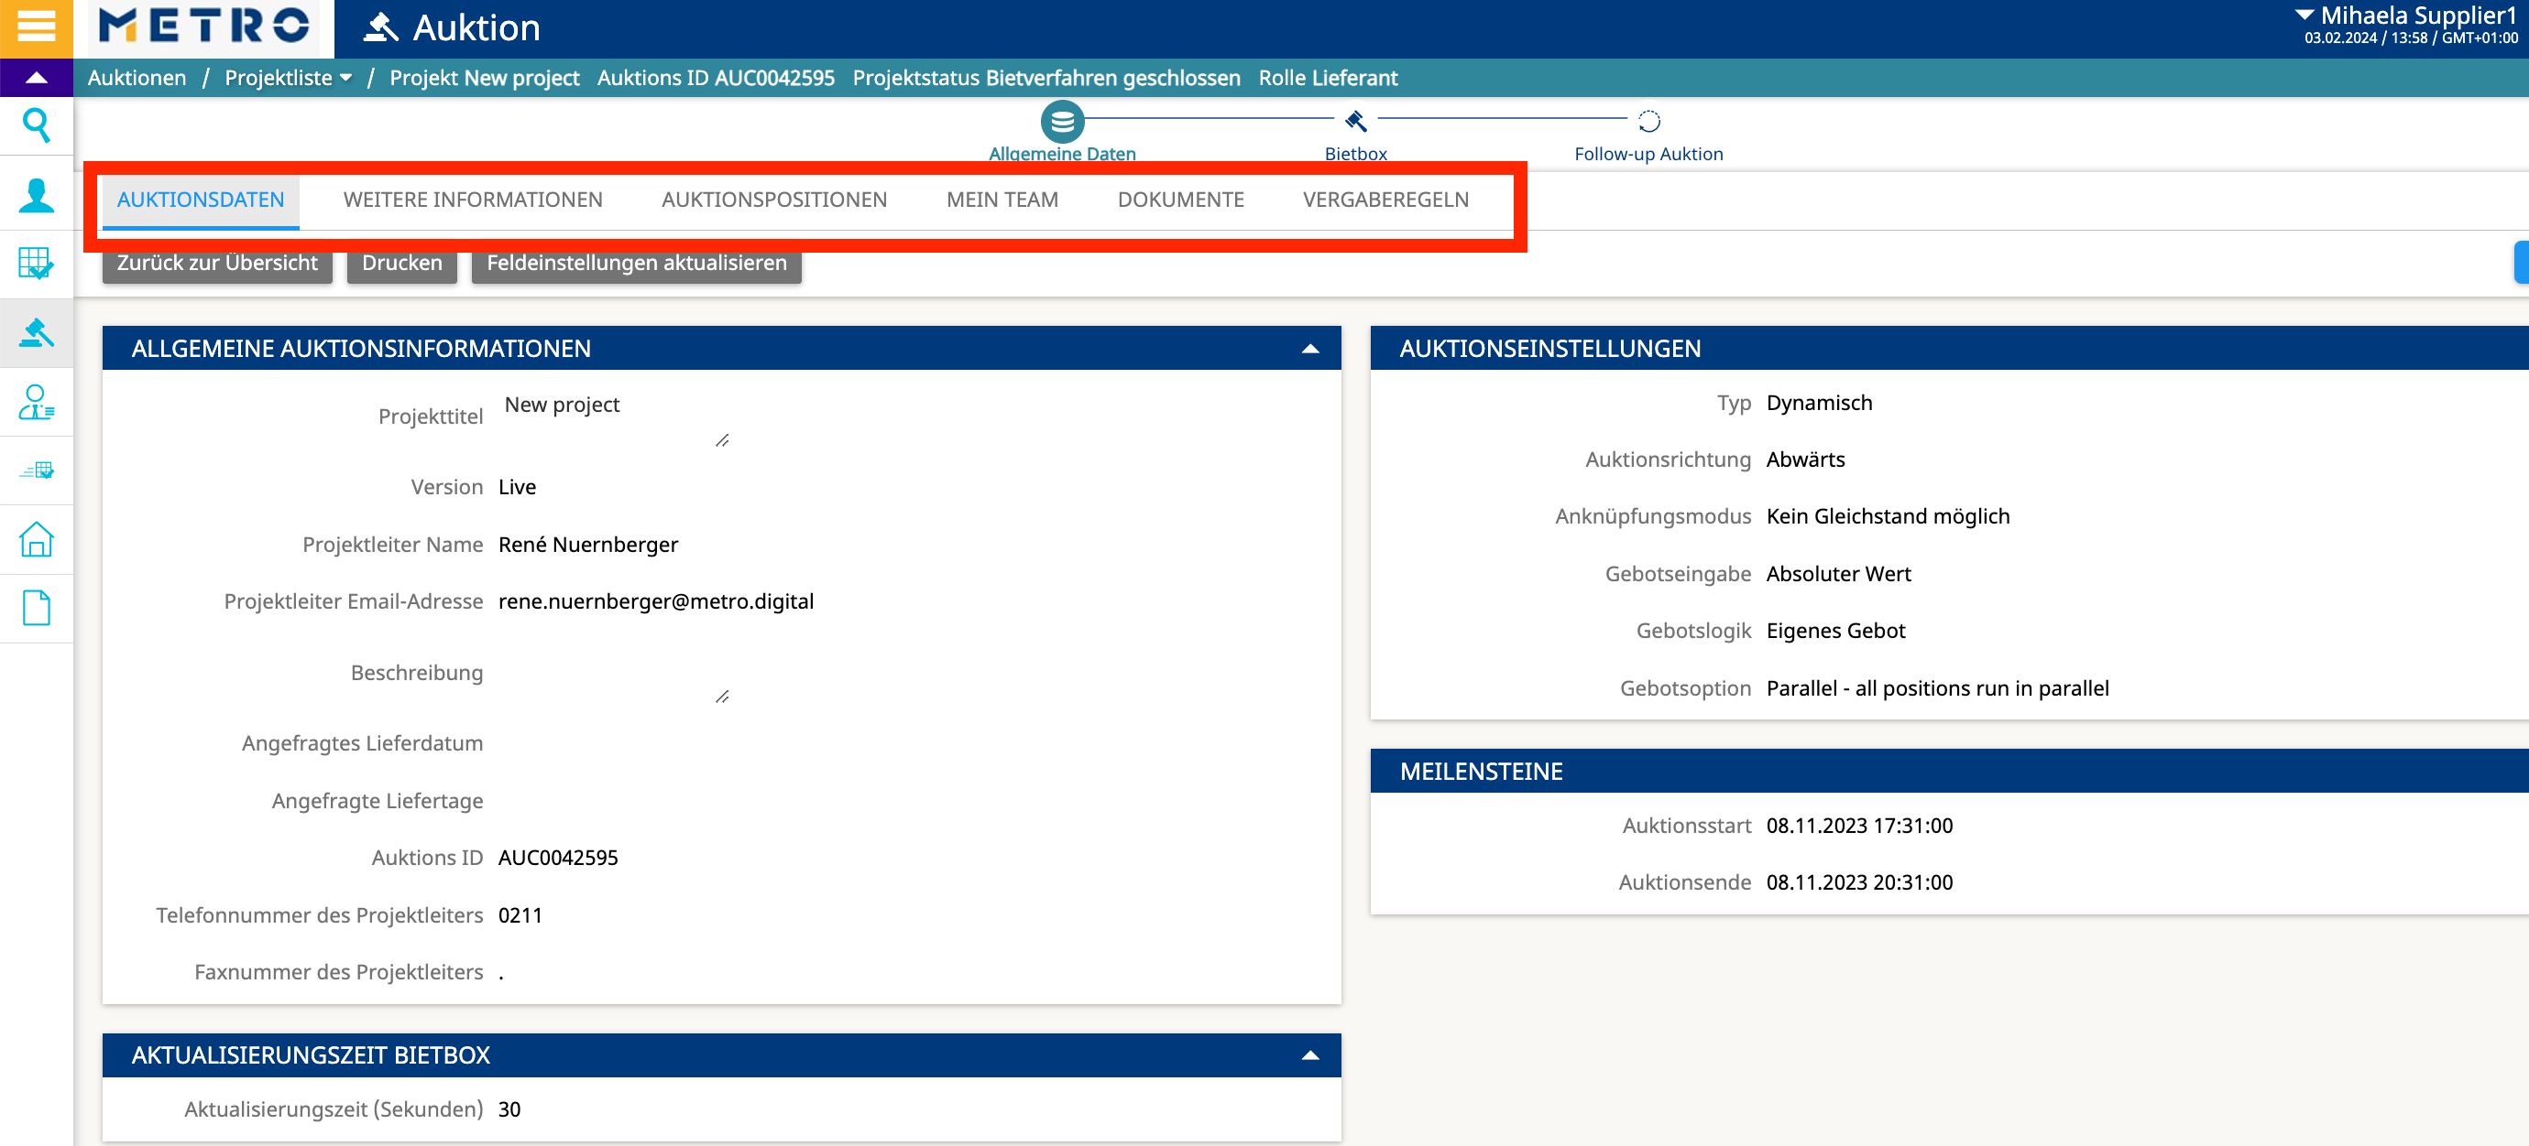
Allegemeine Informationen
Registerkarten:
Auktionsdaten
Weitere Informationen
Auktionspositionen: Artikel die verhandelt warden.
Mein Team: Liste der Mitglieder Ihres Unternehmens, die zum Projekt eingeladen sind.
Dokumente: Liste der Ausschreibungsunterlagen die Ihren für das Projekt zur Verfügung stehen.

Slide 9
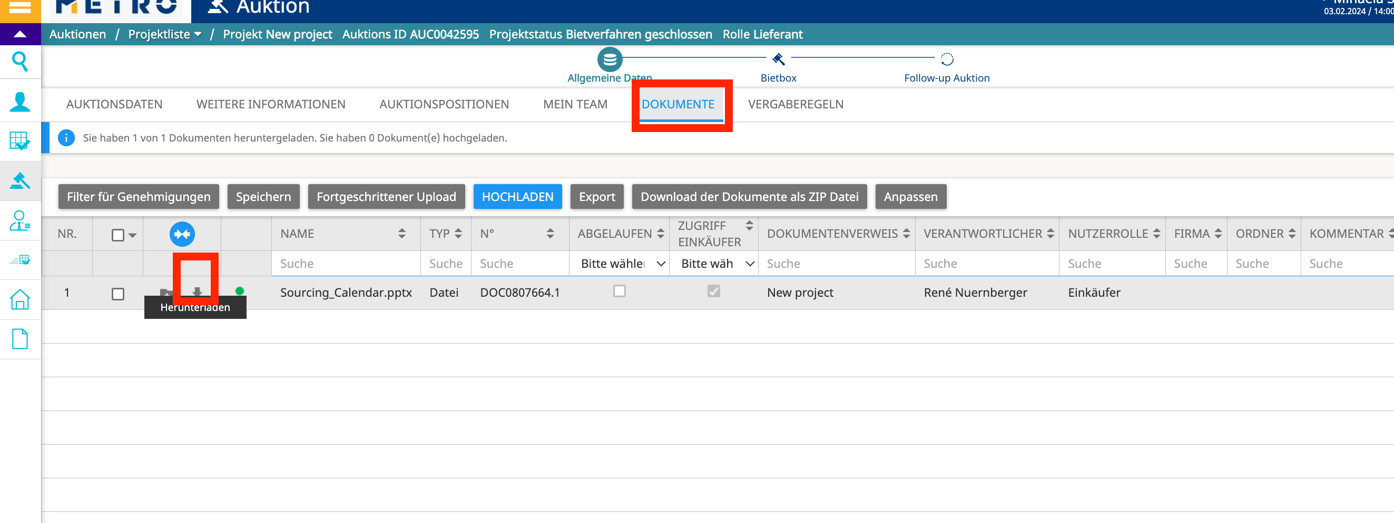
Wo Sie Dokumente finden
Auf der Registerkarte “ Dokumente “ können Sie Dokumente herunterladen und hochladen.
Um die Dokumente herunterzuladen,: Wählen Sie das Dokument aus un klicken Sie auf “Herunterladen (1)”
Sie können auch Dokumente hochladen die Sie mit dem Käfer teilen möchten (2)

Slide 10
Auktionsregeln für die Japanische Auktion
In einem japanische Auktionanbieter muss der angezeigte Wert/Preis/ aktuelles Gebot bestätigt warden, um im Bieterprozess für den aktuellen Artikel zu bleiben. Die Gebotsrichtung is “ unten “. Der Käufer definiert den Startpreis, das Gebot und die Zeitabnahme. Die Teilnehmer validieren die vom System angebotenen Schritte, um den aktuellen Preis zu akzeptieren und im Wettbewerb zu bleiben. Diejenigen, die nicht validieren, warden automatisch von der Auktion ausgeschlossen.
Während der Auktion sehen Sie immer die folgenden Informationen:
◼ Endzeit für den aktuellen Schritt, Nächster Gebotschritt ( Preissenkung für den nächsten Schritt(1) Verbliebende Zeit vor de Ende des aktuellen Schritts. Dauer des nächsten Schritts in Minuten / Sekunden
◼ Aktuelles Gebot noch zu bestätigen, Startpreis, eigenes bestes Gebot zeigt den Preis, den Sie gerade bestâtigt haben (2)
◼ Wenn Sie mit dem aktuellen Gebot einverstanden sind, klicken Sie bitte auf das Grün häckchen um zu bestätigen, und warten Sie dann auf die nächste Ânderung des Gebots und sehen Sie, ob Sie den nächsten Preis bestätigen möchten oder nicht. Um in der Auktion zu bleiben, müssen Sie das aktuelle Gebot weterhin bestätigen, bis Sie ihren Limitpreis erreicht haben. Sie bieten immer noch für den aktuellen Artikel, wenn Sie nocht “ verbleibenden Joker ” haben und Ihr Gebotsstatus “ aktiv “ bleibt (3)
◼ Sobald Sie aufhören, das aktuelle Gebot zu bestätigen, endet die Auktion für Sie, für den aktuellen Artikel

Slide 11
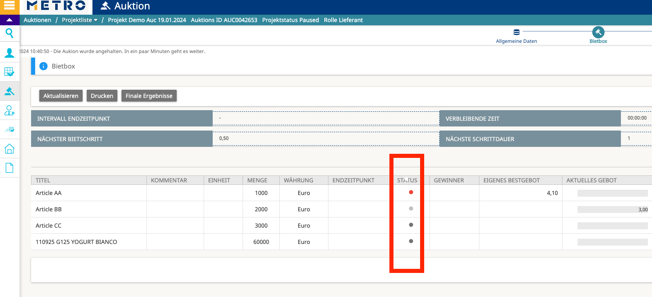
BITTE SEIEN SIE SICH BEWUSST
Sobald Sie aufhören, das aktuelle Gebot zu bestätigen, endet die Auktion für Sie für den aktuellen Artikel und Ihr Gebotsstatus wird “ gestoppt ” (1), sehen Sie einen Hinweis (2) und darunter ein Stoppsschild. In diesem Fall müssen Sie sorgfältig warten, wenn der nächste Artikel online geht ( Status wird Grün), um den begin des Bietens nicht zu verpassen.

Slide 12
AUKTIONSREGELN FÜR DIE NIEDERLÄNDISCHE AUKTION
Die Gebotsrichtung is “ aufwärts “. Der Käufer definiert den Startpreis, die Gebotsschritte und einen Mindestpreis. Die Auktion wird bei jedem Schritt im Preis steigen. Sobald der ersten Teilnehmer dem aktuellen Preis für den Artikel zustimmt / akzeptiert, ender die Auktion für den aktuellen Artikel. Während der Auktion sehen Sie immer die folgenden Informationen:
◼ EnEnzeit des aktuellen Schritts und des nächsten Gebotsschritts ( Preiserhöhung für den nächsten Schritt ). Verbleibende Zeit vor dem Ende des aktuellen Schritts und Dauer des nächsten Schritts (1).
◼ Aktuelles Gebot wird noch bestätigt, das eigene beste Gebot zeigt den Preis, den Sie gerade bestätigt haben (2)
◼ Wenn Sie mir dem aktuellen Gebot für den Aktuellen Artikel einverstanden sind, klicken Sie bitte auf das Grüne häckschen um zu bestätigen.

Slide 13
So melden Sie sich von eSourcing ab
Klicken Sie hier, um sich von eSourcing abzumelden:

Slide 14
Wie Sie uns kontaktieren können
Wenn Sie während eine Live-Auktion mit technichen Problemen konfrontiert sind, wenden Sie Sich bitte sofort and Ihren Käufer. Wenn Sie Unterstützung bei der Nutzung der eSourcing-Plattform benötigen, wenden Sie sich bitte an:
Process Consulting Offer Solution esourcing@sourcingsupport.de Telefonummer: +49 211 969 4747
Mo. –Do.: 08:00 to 18:00
Fri.: 08:00 to 16:00

